Slide 1


面向电网调控的工业过程
建模和参数辨识
吕睿可
清华大学电机系

Slide 2




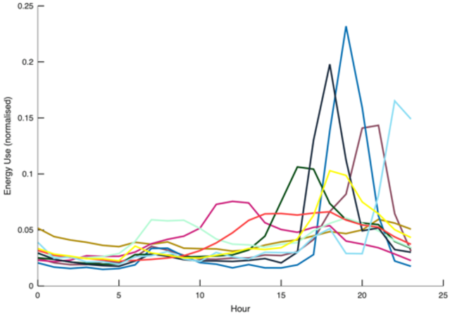

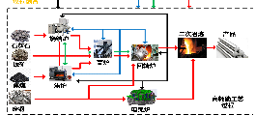

研究背景
新型电力系统下，源网荷储互动要求：
电力系统运行需要向“源荷互动”的新模式转变，充分挖掘负荷侧灵活性资源；
构建新型负荷管理体系，以多类型负荷建模为理论基础、需求响应为政策背景，通过监测、评估、优化和调控等一系列手段实现电力供需的资源优化配置。
智能电表动态检测
需求响应潜力评估
用户典型模式识别
风光储热协同优化
可调负荷精准调控
用户用能过程建模
多元负荷建模
多种手段协同管理
以电力平衡为核心
的传统运行机制
以灵活性资源与需求平衡为核心的弹性运行机制
理论基础
技术支撑
新型负荷管理系统

Slide 3
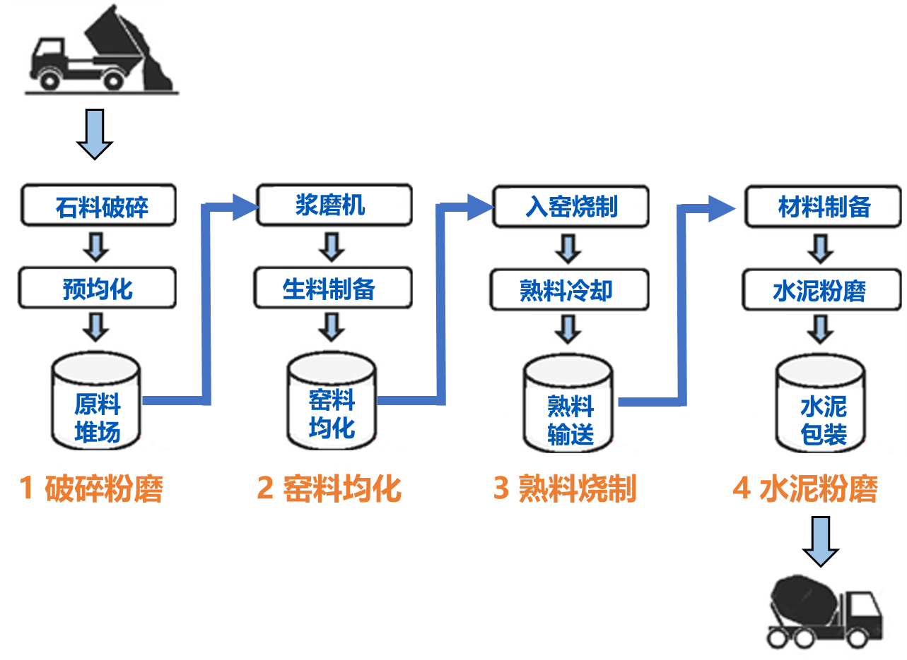
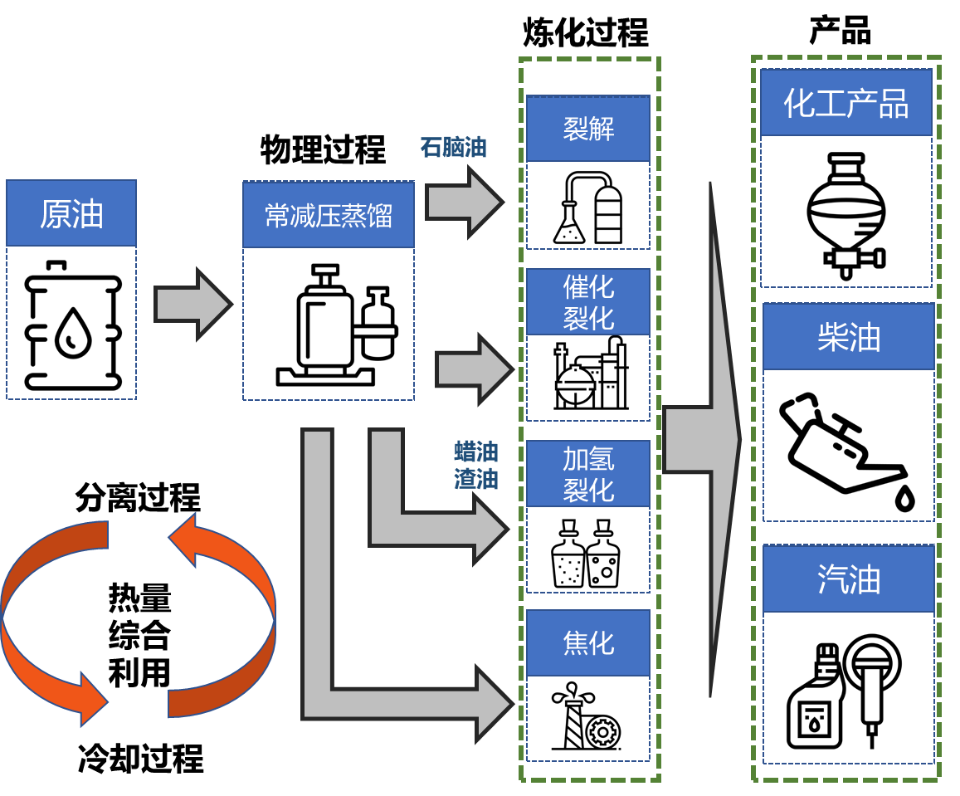
研究背景
为了在工业负荷管理中平衡电网需求与关键生产环节受影响程度，需要通过建模准确描述工业生产过程，包括操作单元之间的依赖关系以及能源和资源的动态流动
水泥生产过程中各单元之间的依赖关系
石化生产过程的热量和产物流动

Slide 4
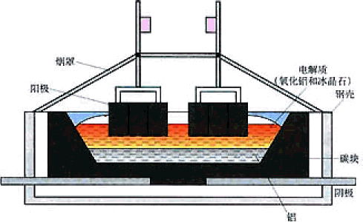
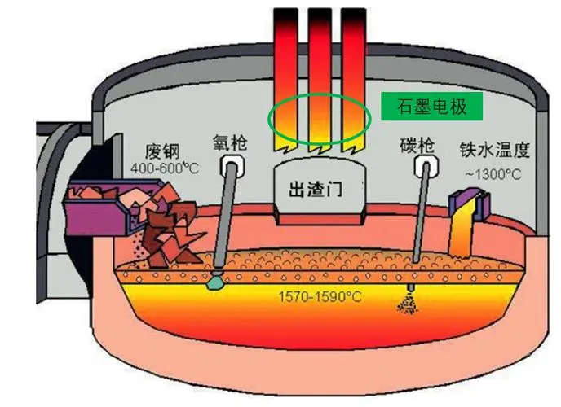
研究背景-工业过程建模
面向不同类型的工业过程，工业工程等领域已有成熟的数学模型进行精细化描述。
工业过程用能约束
前后工序耦合关系
功率约束：
爬坡约束：
状态稳定约束：
产量约束：
电解铝过程中的
电解槽负荷
功率平衡约束：
联络线功率约束：
烘炉-冶金状态约束:
功率约束：
最小烘炉时间约束：
炼钢过程中的
电弧炉负荷
产量约束：
钢铁行业的主要工序
联络线功率约束：

Slide 5


研究背景-工业过程分类
根据生产过程的特性，大致可以将工业过程分为两类，建模方式有所不同：
连续型过程：产出量是生产时间的连续函数；例如钢粉生产中的压碎过程。
离散型过程：产出量是生产时间的离散函数；例如二次炼钢中的电弧炉融化过程。
压碎过程：产品量、用电量与运行时间成正比
融化过程：完全融化才有能传递到下一环节的“产品”

Slide 6
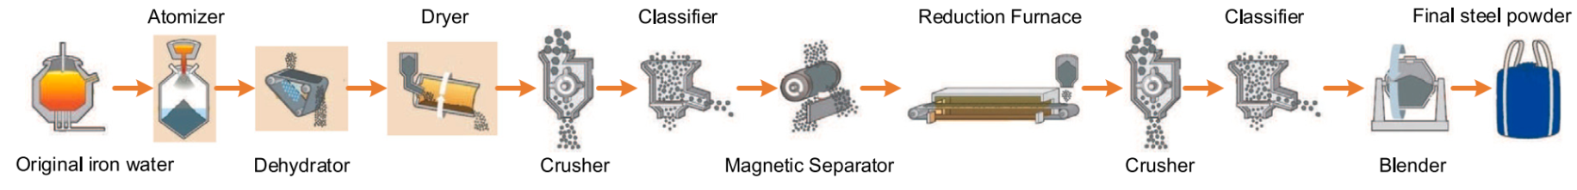
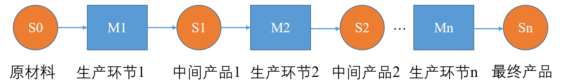
现有研究-工业过程标准化模型
面向能源系统需求，主要关注能量-物料转化关系，可以用状态任务网络(state-task network，STN) 建模连续型工业过程，用资源任务网络建模离散型工业过程。
基于STN的工业生产过程标准化建模：用任务(M)描述生产过程，属性包括各生产环节的额定功率、生产速率等；用状态(S)参数描述各产品，属性包括存储上下限和生产目标等。

Slide 7
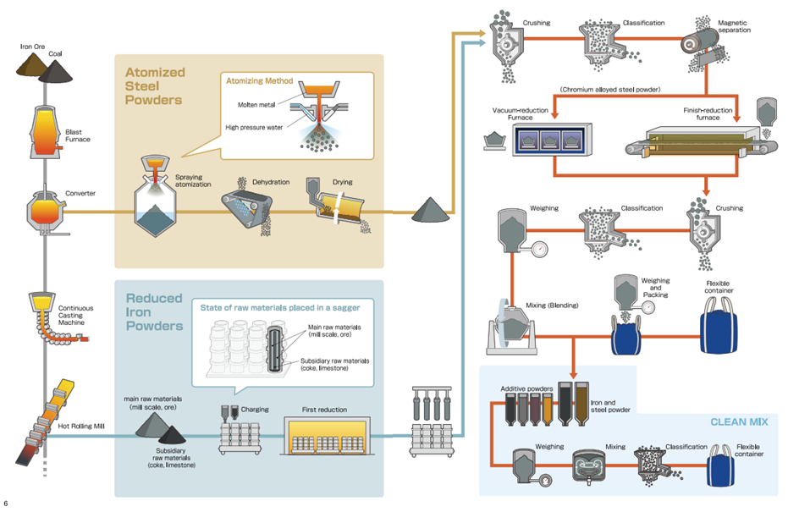

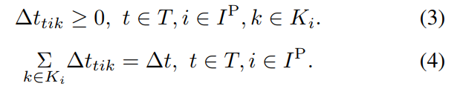
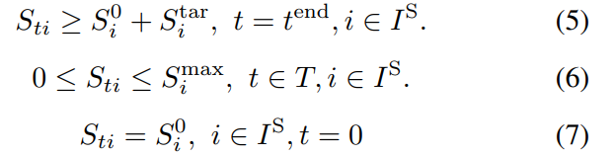
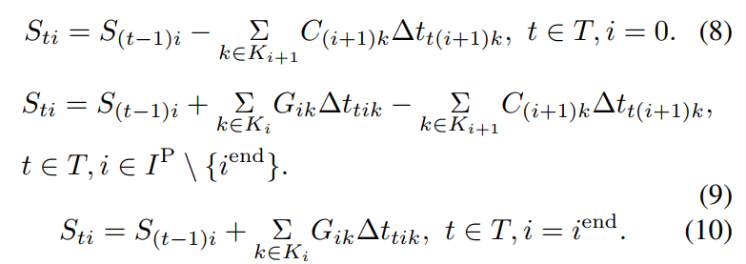

现有研究-工业过程标准化模型(例）
线性状态任务网络建模某钢粉厂生产：决策变量为设备在各时段、各状态上停留的总时间，求解线性规划可以得到外部电价下的最优用能安排。
t: 时段编号；i: 工序编号
用能成本
用能构成
$Δt_{tik}$约束
生产目标
物料存储限制
物料初值
物料变化关系
某钢粉厂生产过程
Lyu et al. (2023), “LSTN: A Linear Model of Industrial Production Process for Demand Response”, IEEE PES ISGT EUROPE.
基于线性状态任务网络的钢粉厂生产过程模型

Slide 8
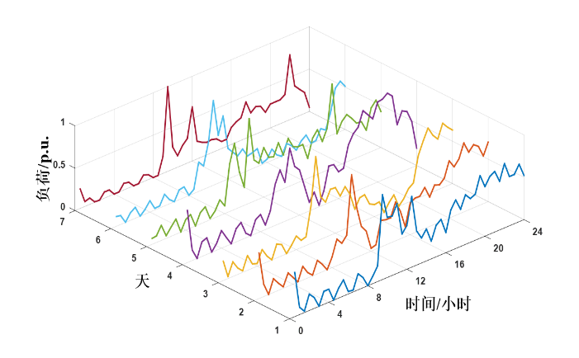
挑战-工业过程模型的参数获取问题
工厂的设备参数通常是私有数据，因此建模面对不完全信息的条件：即使有精细的负荷模型，也难以确定模型参数，限制了负荷建模的精度
只有少量的外部电表数据可用，而且通常是粗细粒度数据(每15分钟)
机器/ 工序 | 运行 状态 | 生产速率（Ton/h） | 运行功率(kW) | 存储容量(Ton)
混合机/10 | 0 | 0 | 0 | 200
 | 1 | 10 | 6
 | 2 | 15 | 10
建立精细负荷模型需要用户内部用能设备参数，但可能无法直接获取
能否仅利用外部电表数据挖掘确定负荷模型参数？

Slide 9
工业过程参数辨识方法-核心思想
针对实际操作中可能无法获得用户内部设备参数的问题，充分利用先验知识，并利用外部电表数据拟合流水线设备参数，从而支撑不完全信息下负荷建模。
思想：将电表数据视为最优用能，从最优解倒推模型参数，构成逆向优化问题。
先验知识：如每电解生产1公斤铝需要的用电量、原材料量…
＋
外部电表数据（如过去一个月每天96点总表数据）
模型参数
私有数据：设备额定功率、物料存储空间、生产目标…

Slide 10
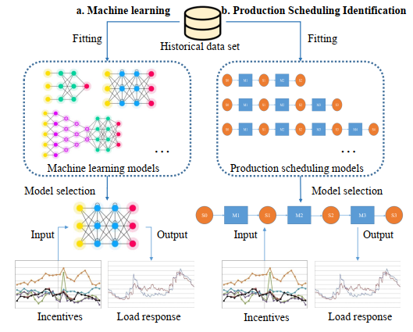
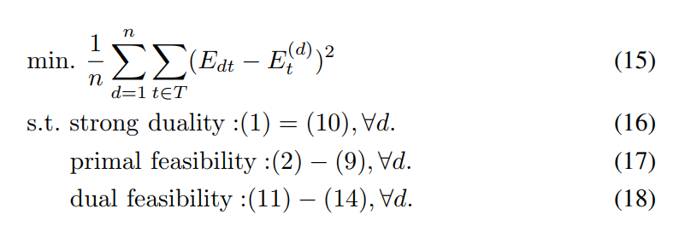
研究进展-工业过程参数辨识方法
方法: 类比机器学习，利用历史用电和电价数据训练最能拟合目标用户历史用能的模型参数。训练过程主要通过逆向优化技术实现，基于先验知识缩小可行域，迭代求解模型的最优(超)参数：生产环节数量、额定功率、生产速率、存储上限、生产目标
将历史电表数据视为最优用能结果，从最优解倒推模型参数，构成逆向优化问题：
其中，(2)-(9)由LSTN模型给出，(11)-(14)是其对偶问题约束
工业过程参数辨识方法

Slide 11
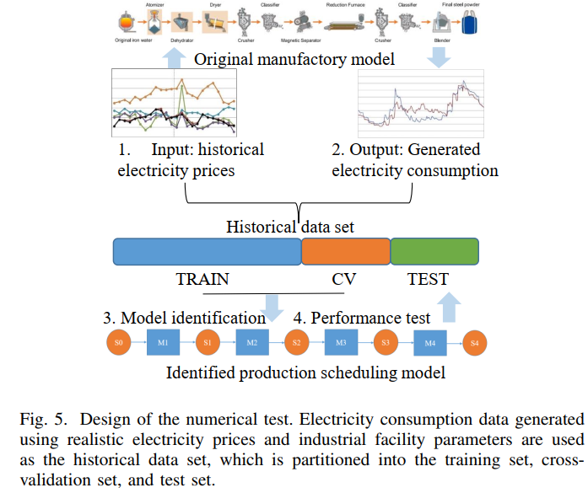
测试思路
数值测试效果
在基于真实工业流水线和历史电价生成的数据集（21天、逐小时用电和价格数据）上拟合工业过程模型参数
利用拟合得到的模型，模拟工厂在测试集（此前未出现过的电价场景）下的逐小时用能。
如果基于电表数据拟合的PS模型在测试集上的用能结果与基于真实设备参数的结果接近，就说明我们的方法是有效的。

Slide 12
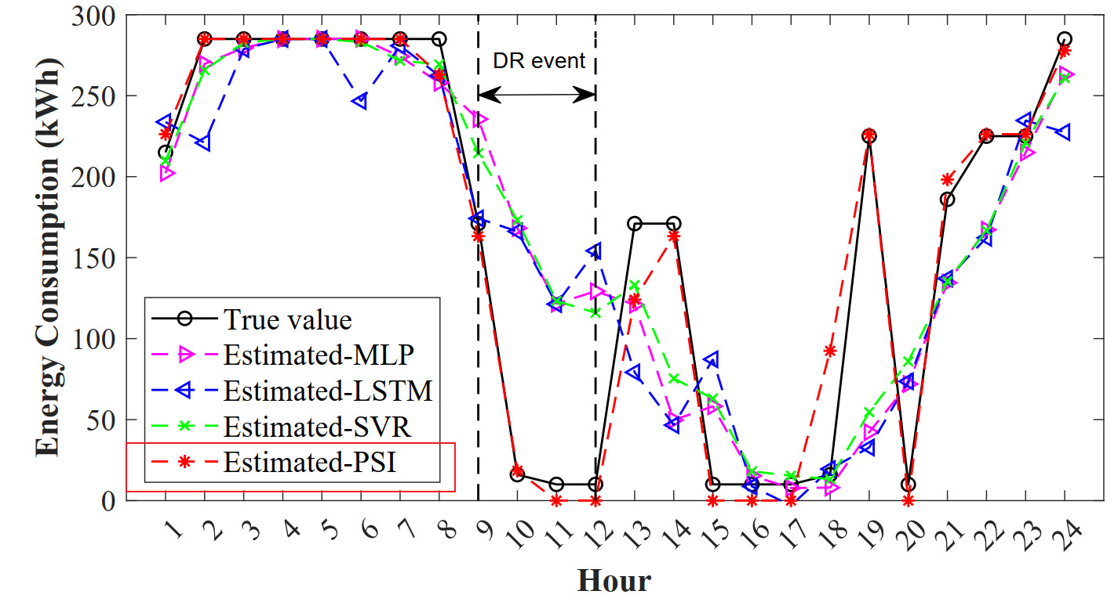
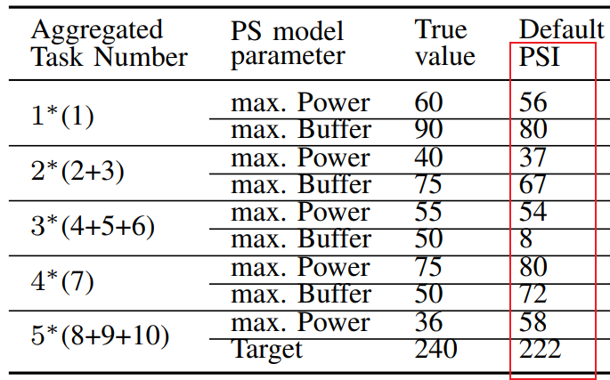
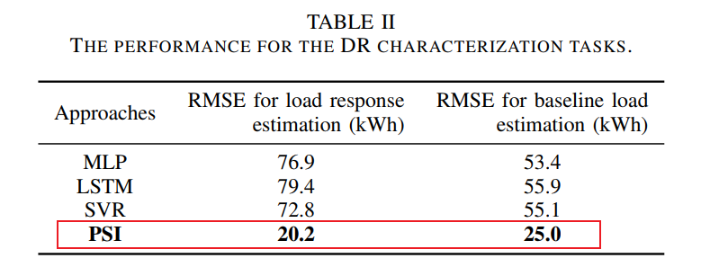
测试结果
结果：以较高精度辨识工厂的生产流程模型参数（包括：各生产环节的额定功率、存储上下限、生产目标等）；基于所辨识出的用能模型，能够准确模拟该工厂对需求响应激励的用电响应，准确性明显高于机器学习方法。
参数辨识结果
价格响应模拟
模型精度测试
真值
辨识结果
用于测试的钢粉生产流水线和电价情况
(黑色：真值；红色：预测值)
在两个建模任务上的误差比传统机器学习方法低55%以上
模型参数辨识结果
Lyu et al. (2025), “Production Scheduling Identification: An Inverse Optimization Approach for Industrial Load Modeling Using Smart Meter Data”, IEEE Transactions on Smart Grid.

Slide 13
谢谢！
请批评指正！

